Slide 1
第一章

Slide 2
1.3（1）解：
1.3（2）解：

Slide 3
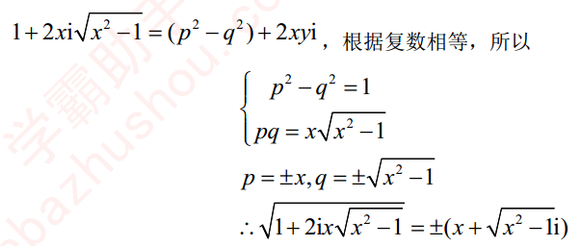
1.4解：

Slide 4
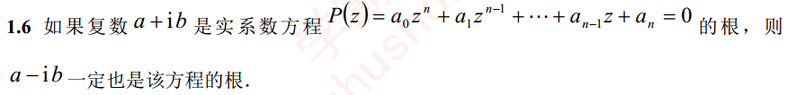
1.6 证明：
由共轭复数的特性知：
由题意，若
则
故

Slide 5

二次项定理：
1.9 解：
由复数相等条件，得：

Slide 6
1.12 证明：

Slide 7
1.12 证明：

Slide 8
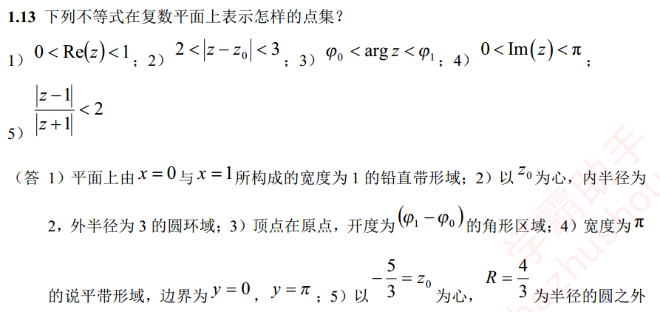

Slide 9
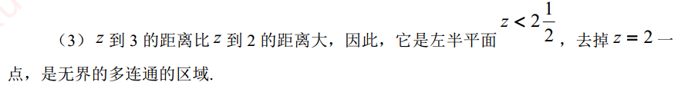
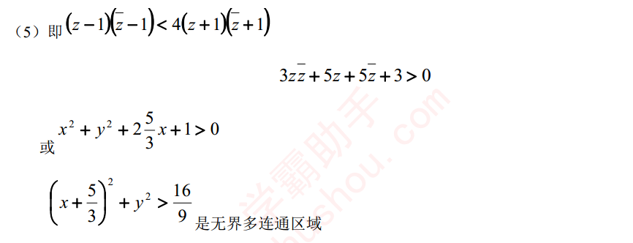
1.15 ：

Slide 10
第二章

Slide 11
2.1 ：研究函数的可导性、解析性，如可导则求导。
无处满足C-R条件。处处不可导，处处不解析。
在(0,0)外不满足C-R条件。而在(0,0)处u(x,y)不可导。
故函数处处不可导，处处不解析。

Slide 12
2.4、证明：

Slide 13
2.7、解：由调和函数定义：
(1)当p=1时，
(2)当p=-1时，

Slide 14
2.8、计算下列复数

Slide 15
2.10、解下列方程
解：
解：

Slide 16
2.13、证明：
则由柯西黎曼条件：

Slide 17
第三章

Slide 18
3.3、计算：

Slide 19
3.5、计算：
解：令

Slide 20
3.7、计算：
解：
解：

Slide 21
3.8、计算：
解：
解：
解：

Slide 22
3.8、计算：
解：

Slide 23
3.10、计算：
解: 被积函数在C1和C2所围区间（环域）解析，故积分结果为0。
解: 当|a|>1时，被积函数在路径所围区域内解析
当|a|<1时，

Slide 24
3.12、
解:

Slide 25
3.15、
解: 易知
令

Slide 26
3.18、计算积分
解:

Slide 27
第四章

Slide 28
4.1、判断级数敛散性
由于
均收敛，故级数收敛。
而原级数的模级数 发散，故非绝对收敛。
解：原级数的模级数 收敛，故原级数绝对收敛，所以原级数收敛。

Slide 29
4.2、级数在 能否在z=0收敛，z=3发散？
答：不能。
由Abel定理，若z=0收敛，则在 的圆域内收敛。故不可能在z=3处发散。

Slide 30
4.7、计算积分
解：
原问题积分
原问题积分

Slide 31
4.7、计算积分
解：
原问题积分

Slide 32
4.8、将 展开为泰勒级数，并求收敛半径
解：

Slide 33
4.10、将 在指定区域内展开
解：(1)

Slide 34
4.14、设 求积分
解：
可知

Slide 35
4.15、求积分
解：
由（2）小题可知，C₋₁=-1
原问题积分

Slide 36
4.16、求积分
解：
当n=1时，
当n>1时，

Slide 37
第五章

Slide 38
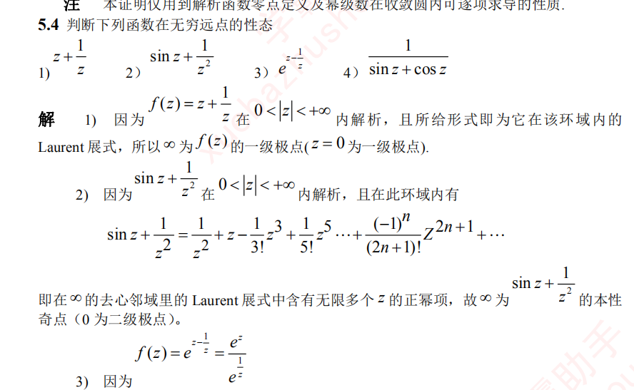

Slide 39
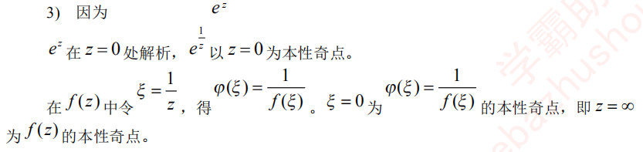
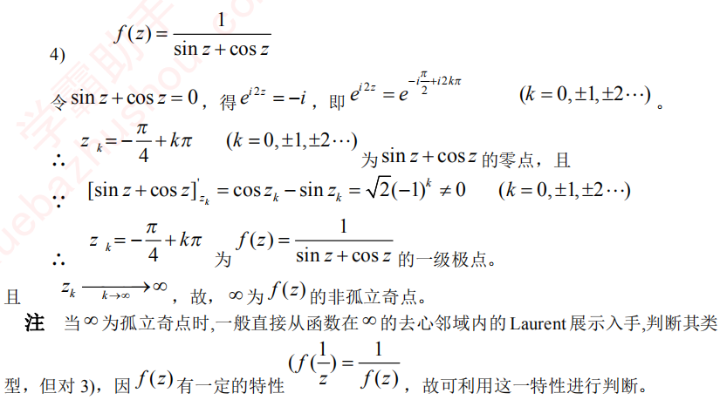

Slide 40
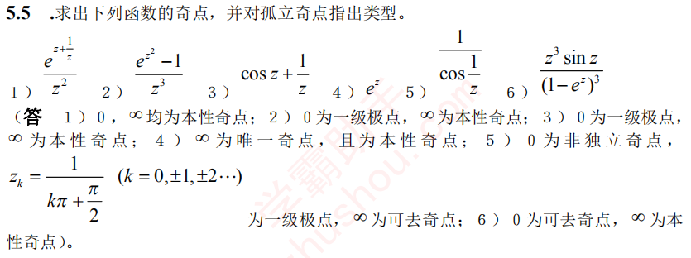
5.7、求积分
解：令

Slide 41
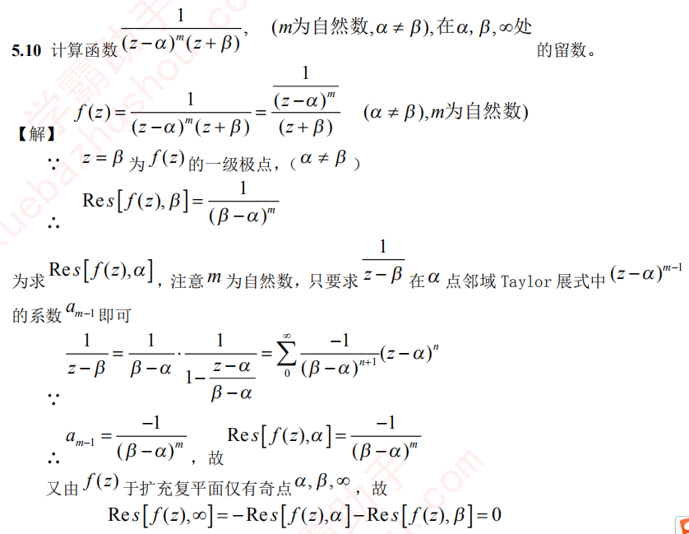

Slide 42
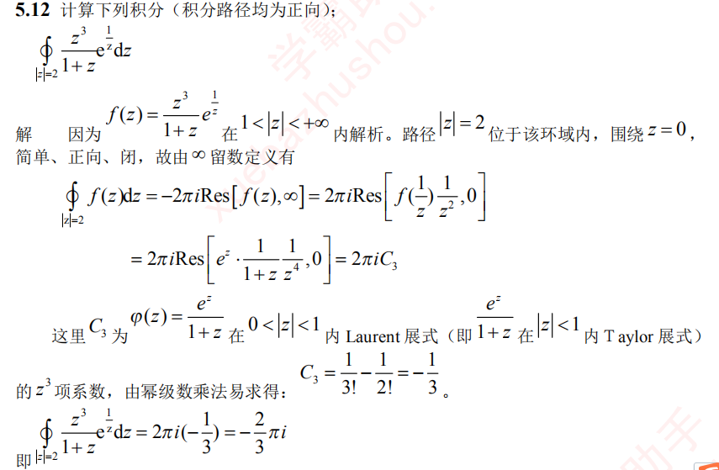

Slide 43
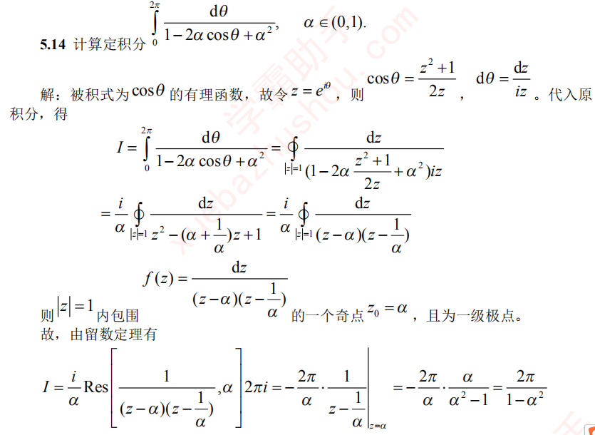

Slide 44
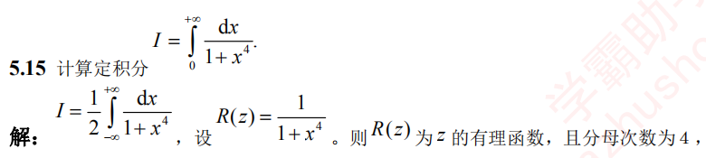
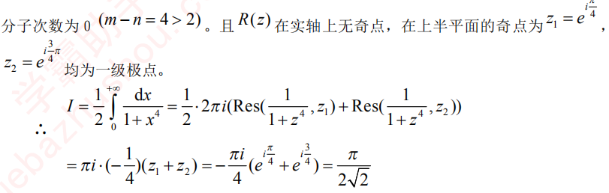

Slide 45
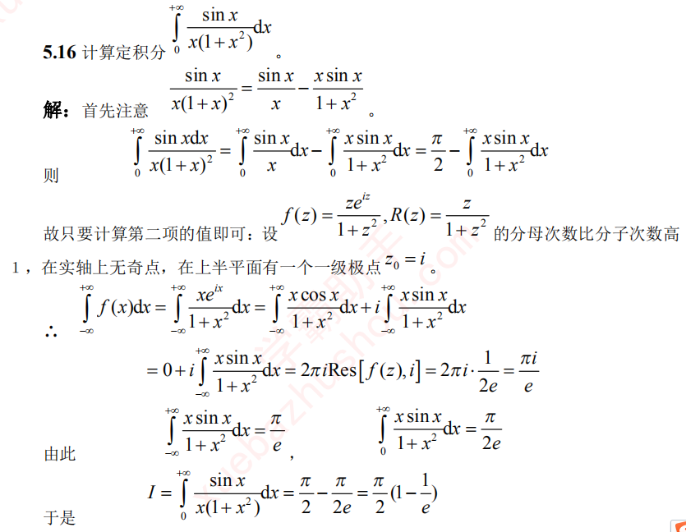

Slide 46
5.17、求积分
解：令 ，知函数包括四个奇点

Slide 47
5.18、求积分
解：满足类型三条件要求，故
在上半平面内，z=ia为一阶极点。

Slide 48
5.19、求积分
解：满足类型三条件要求，故
在上半平面内，z=ia为二阶极点。

